Slide 1
Prompt it like a Pro

Slide 2
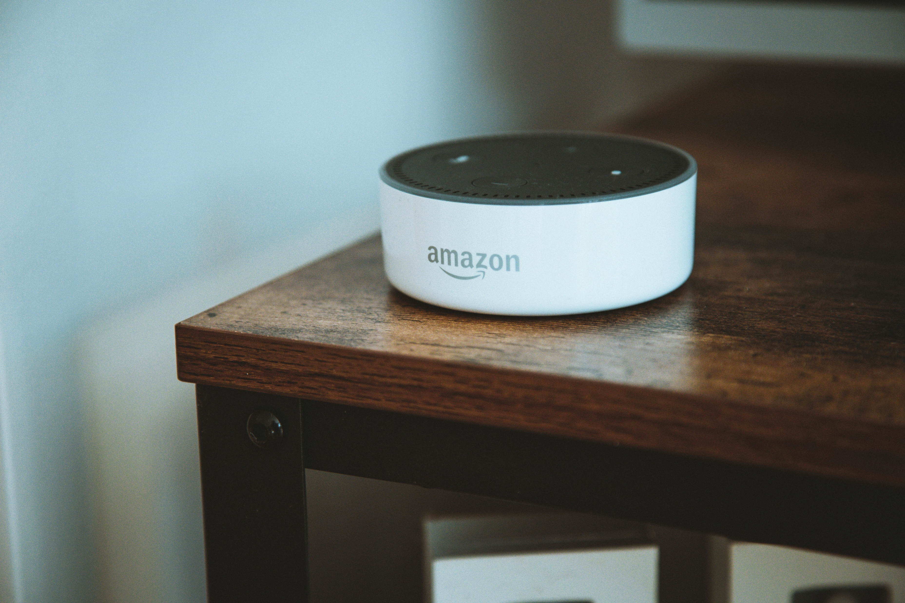

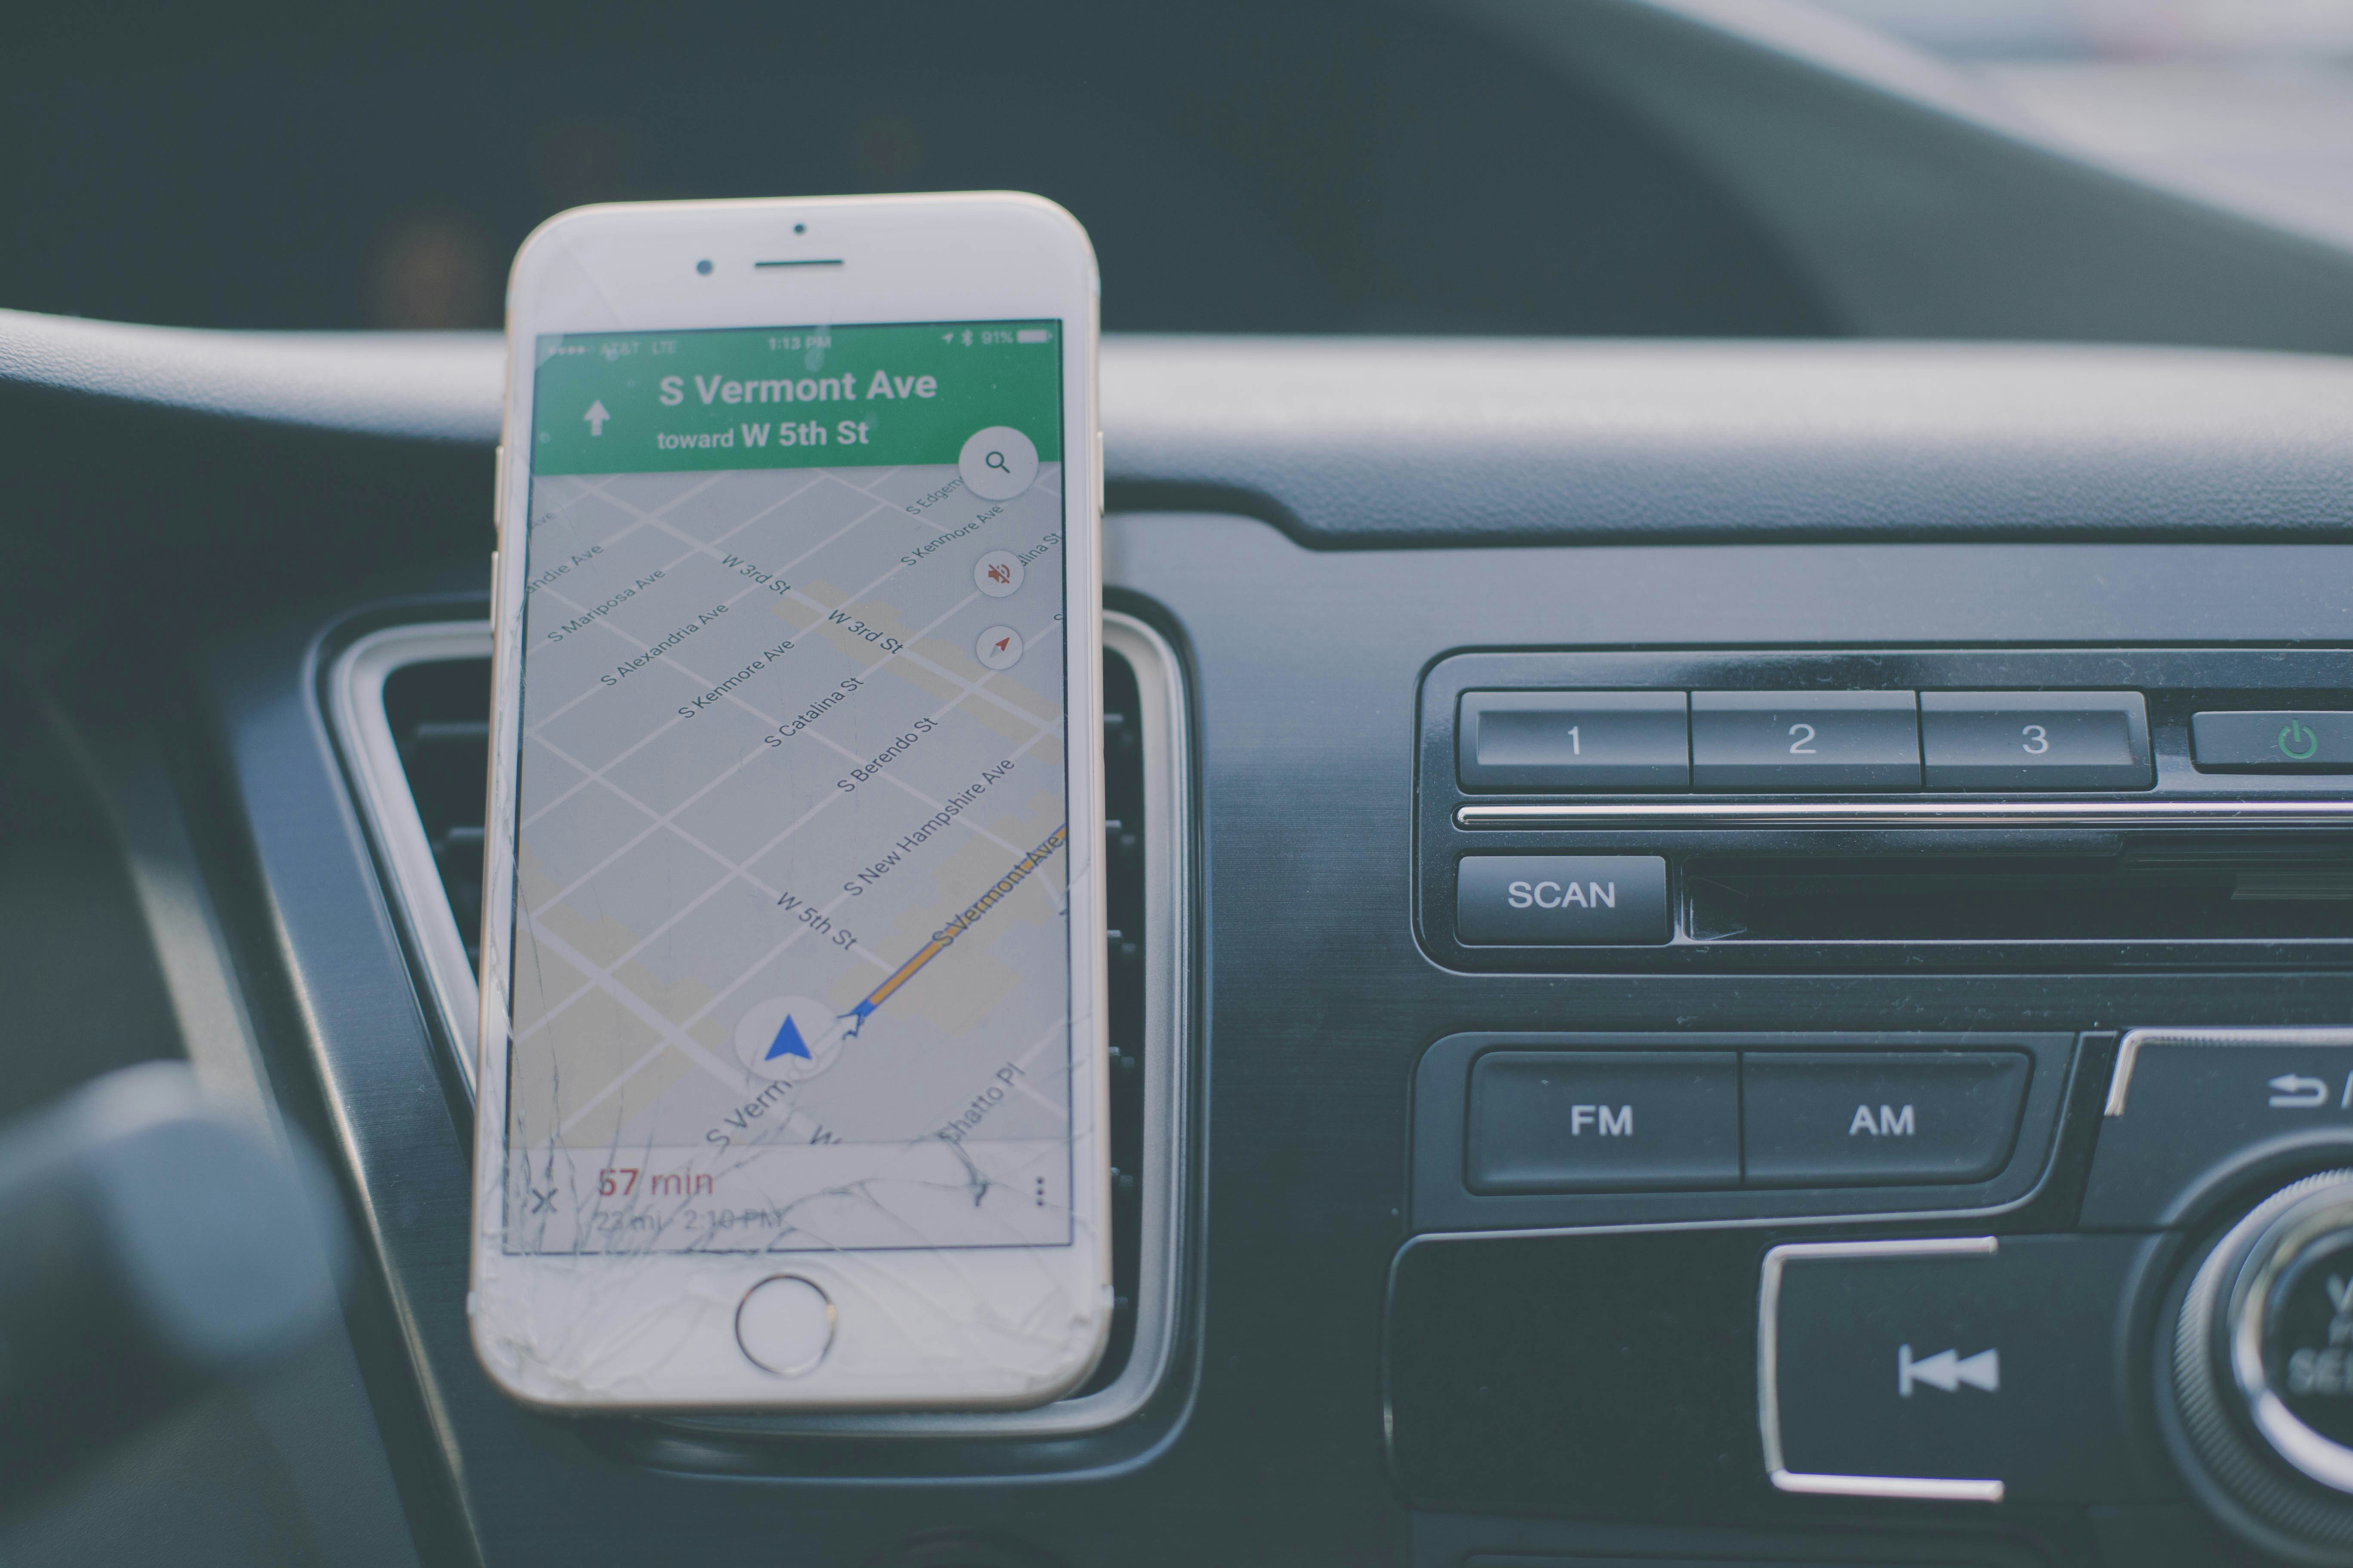
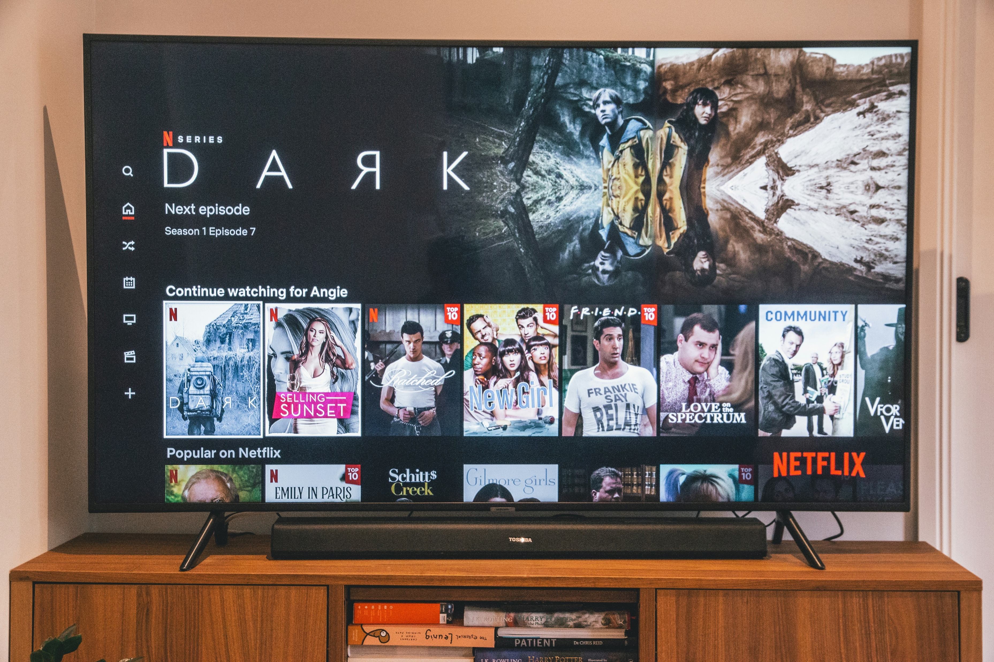
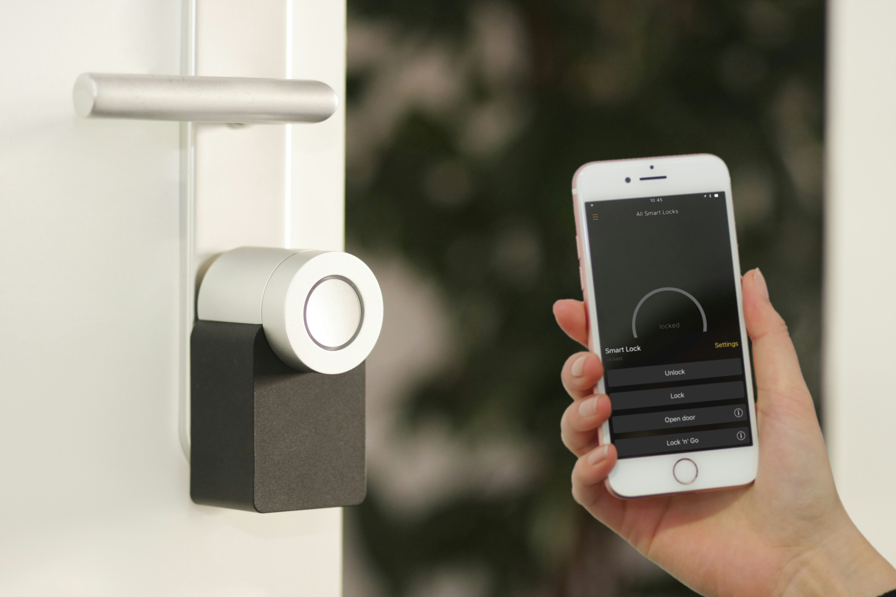
Was haben diese Bilder gemeinsam?
Notes:
Was haben die Bilder gemeinsam? Sie zeigen Anwendungsgebiete von Künstlicher Intelligenz
Smart Home Geräte (auf dem Foto smartes Türschloss → aber zum Beispiel auch intelligente Thermostate, smarte Sicherheitssysteme, die ungewöhnliche Aktivitäten erkennen)
Sprachassisenten (z.B. Alexa, Google Assistent, Siri)
E-Mail Spamfilter
Navigationsgeräte
Personalisierte Suchvorschläge bei Streamingdiensten, wie Netflix, Spotify usw.
Fazit: Künstliche Intelligenz ist in unserem Alltag bereits überall vorhanden.
Auch in der Berufswelt werden bestimmte Arbeitsschritte durch Künstliche Intelligenz vereinfacht.
KI wird für uns alle in der Zukunft also wichtig sein.
Deswegen sollten wir lernen, wie wir KI gut einsetzen können.
Das wollen wir heute ausprobieren. Und zwar in Form von Prompts!

Slide 3
Was ist ein Prompt?
Notes:
Frage an die Klasse richten: Was ist ein Prompt?
Antworten der Schüler*innen einordnen und auf die nächste Folie überleiten
wenn niemand Bescheid weiß, direkt auf die nächste Seite überleiten

Slide 4
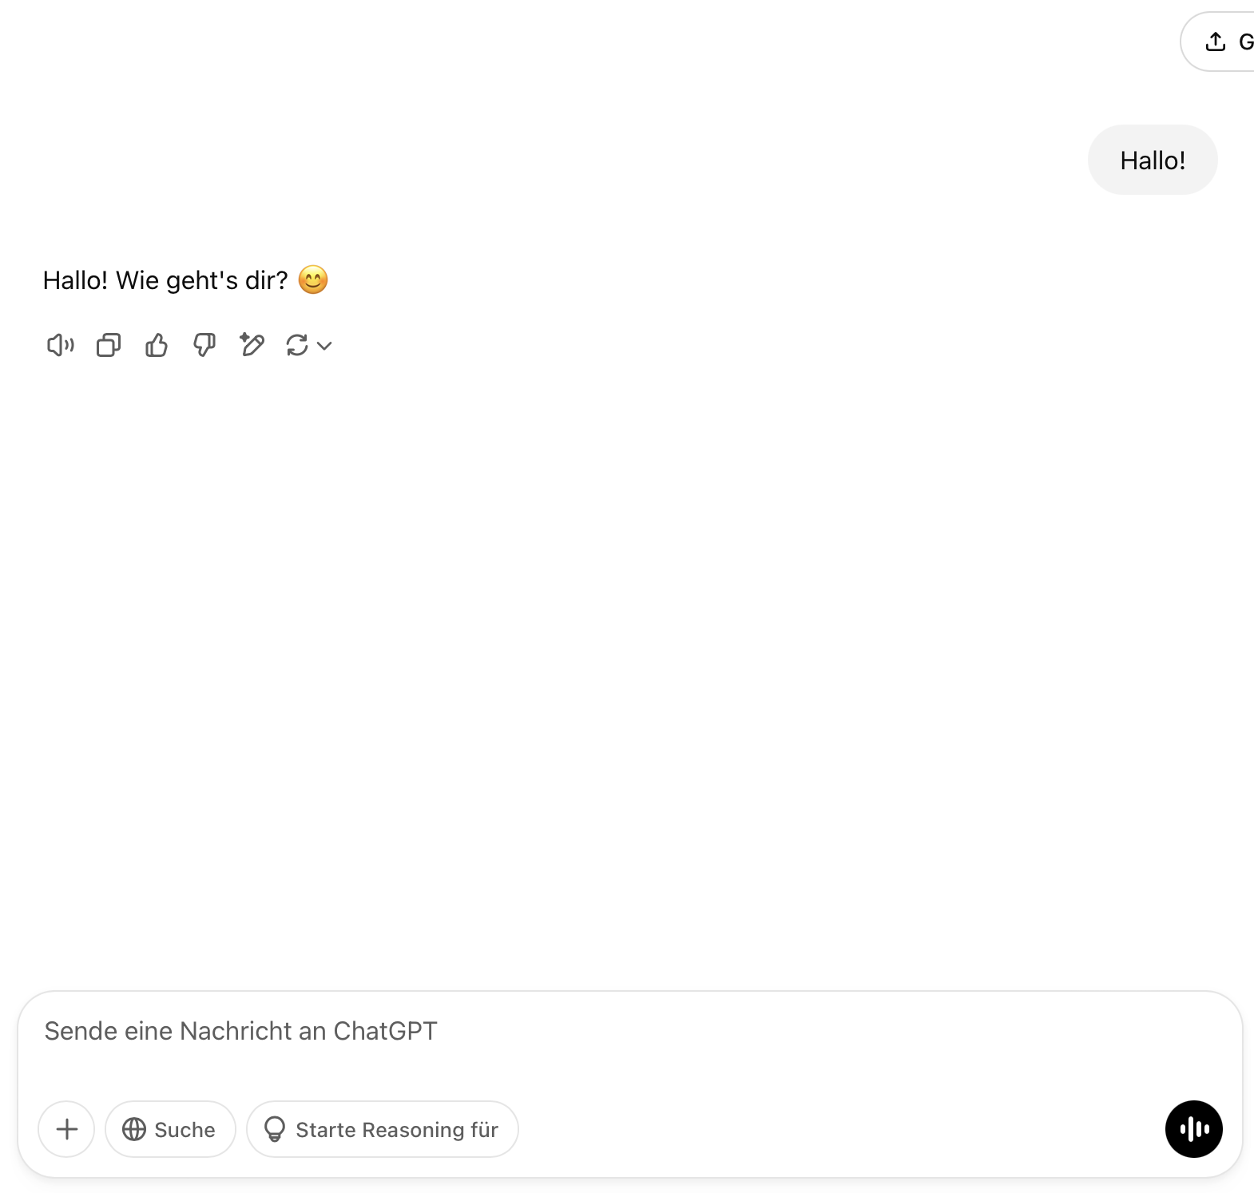
Prompt = Ein Befehl für einen Chatbot
Je genauer der Prompt geschrieben ist, umso besser werden auch die Ergebnisse
Wir müssen also auch selbst kreativ sein!

Slide 5

Überlege dir einen Prompt zu einer dieser Aufgaben!
Lass den Chatbot ein Herbstgedicht schreiben.
Lass dich bei der Suche nach Pro und Contra Argumenten für einen Aufsatz über ein Verbot von Sozialen Medien für Jugendliche unterstützen.
Lass dir ein Foto über einen perfekten Urlaubstag generieren.
Lass dir eine Auflistung alle deutschen Bundeskanzler*innen erstellen.

Slide 6
Tipps zum Prompten
Wer ist der*die
Autor*in der Antwort? In welche Rolle soll die KI schlüpfen?
In welchem Kontext
steht die Aufgabe? Gib hier möglichst viele Zusatzinformationen.
Wer ist die Zielgruppe des Textes?
Was ist dein Ziel? Was soll bei dem Lesenden erreicht werden? Was erhoffst du dir von der Antwort?
Wähle ein passendes
Format für die Antwort (Fließtext, Tabelle, Stichpunkte, …)!
Umso genauer du selbst weißt, was du haben willst, umso genauer kannst du auch deinen Prompt erstellen!

Slide 7
Versucht nun eure Prompts zu verfeinern!
Lass den Chatbot ein Herbstgedicht schreiben.
Welche Versform soll genutzt werden?
Wie lang soll das Gedicht sein?
Um welche Themen soll es gehen?
Wie soll die Stimmung sein?
Welche Personen/ Tiere/ Gegenstände sollen im Gedicht vorkommen?
Notes:
Geht nun einige der Beispiele durch. Je nachdem wie viel Zeit ihr verwenden möchtet, könnt ihr mehr oder weniger Beispiele besprechen.

